Slide 1


Aerolíneas
WorkingData
Francisco Pérez Hernández
Francisco Javier Vílchez Torralba
David Jiménez Paredes

Slide 2
Índice
1 Introducción
2 Preprocesamiento
3 Análisis del dataset
3.1 Análisis por compañía
3.2 Análisis de retardo
3.3 Análisis visual
4 Conclusiones

Slide 3


Introducción
Partimos de 3 ficheros:
Vuelos: Fecha, Aeropuertos de Origen y Destino, Retrasos, etc.
Operadoras: Código de operadora y Operadora.
Fichero que Indica la latitud y la longitud de cada uno de los aeropuertos.
Usando las herramientas:
RStudio
CartoDB

Slide 4
Preprocesamiento
División del DataSet:
Variable “Canceled” y “CancellationCode” para DataSet con vuelos cancelados (3,2%).
Variable “Diverted” para vuelos (0,25%), consecuencia del cambio de aeropuerto:
Con escalas, de un punto A -> B -> C (71,4%)
Vuelta al origen, A -> B -> A (28,6%)
Vuelos directos (96,55%).
Imputación de los valores perdidos en las variables CarrierDelay, WeatherDelay, NASDelay, SecurityDelay y LateAircrafDelay creando una nueva variable OtherDelay, basándose en la variable ArrDelay.

Slide 5
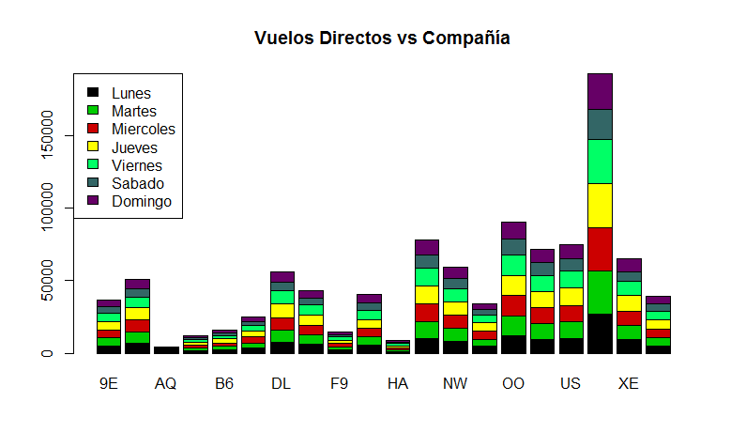
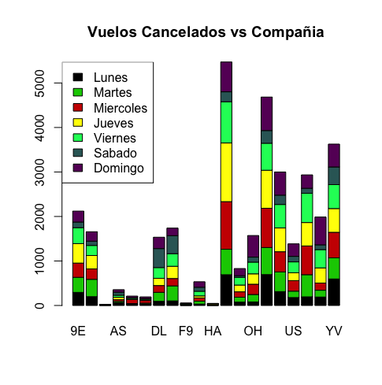
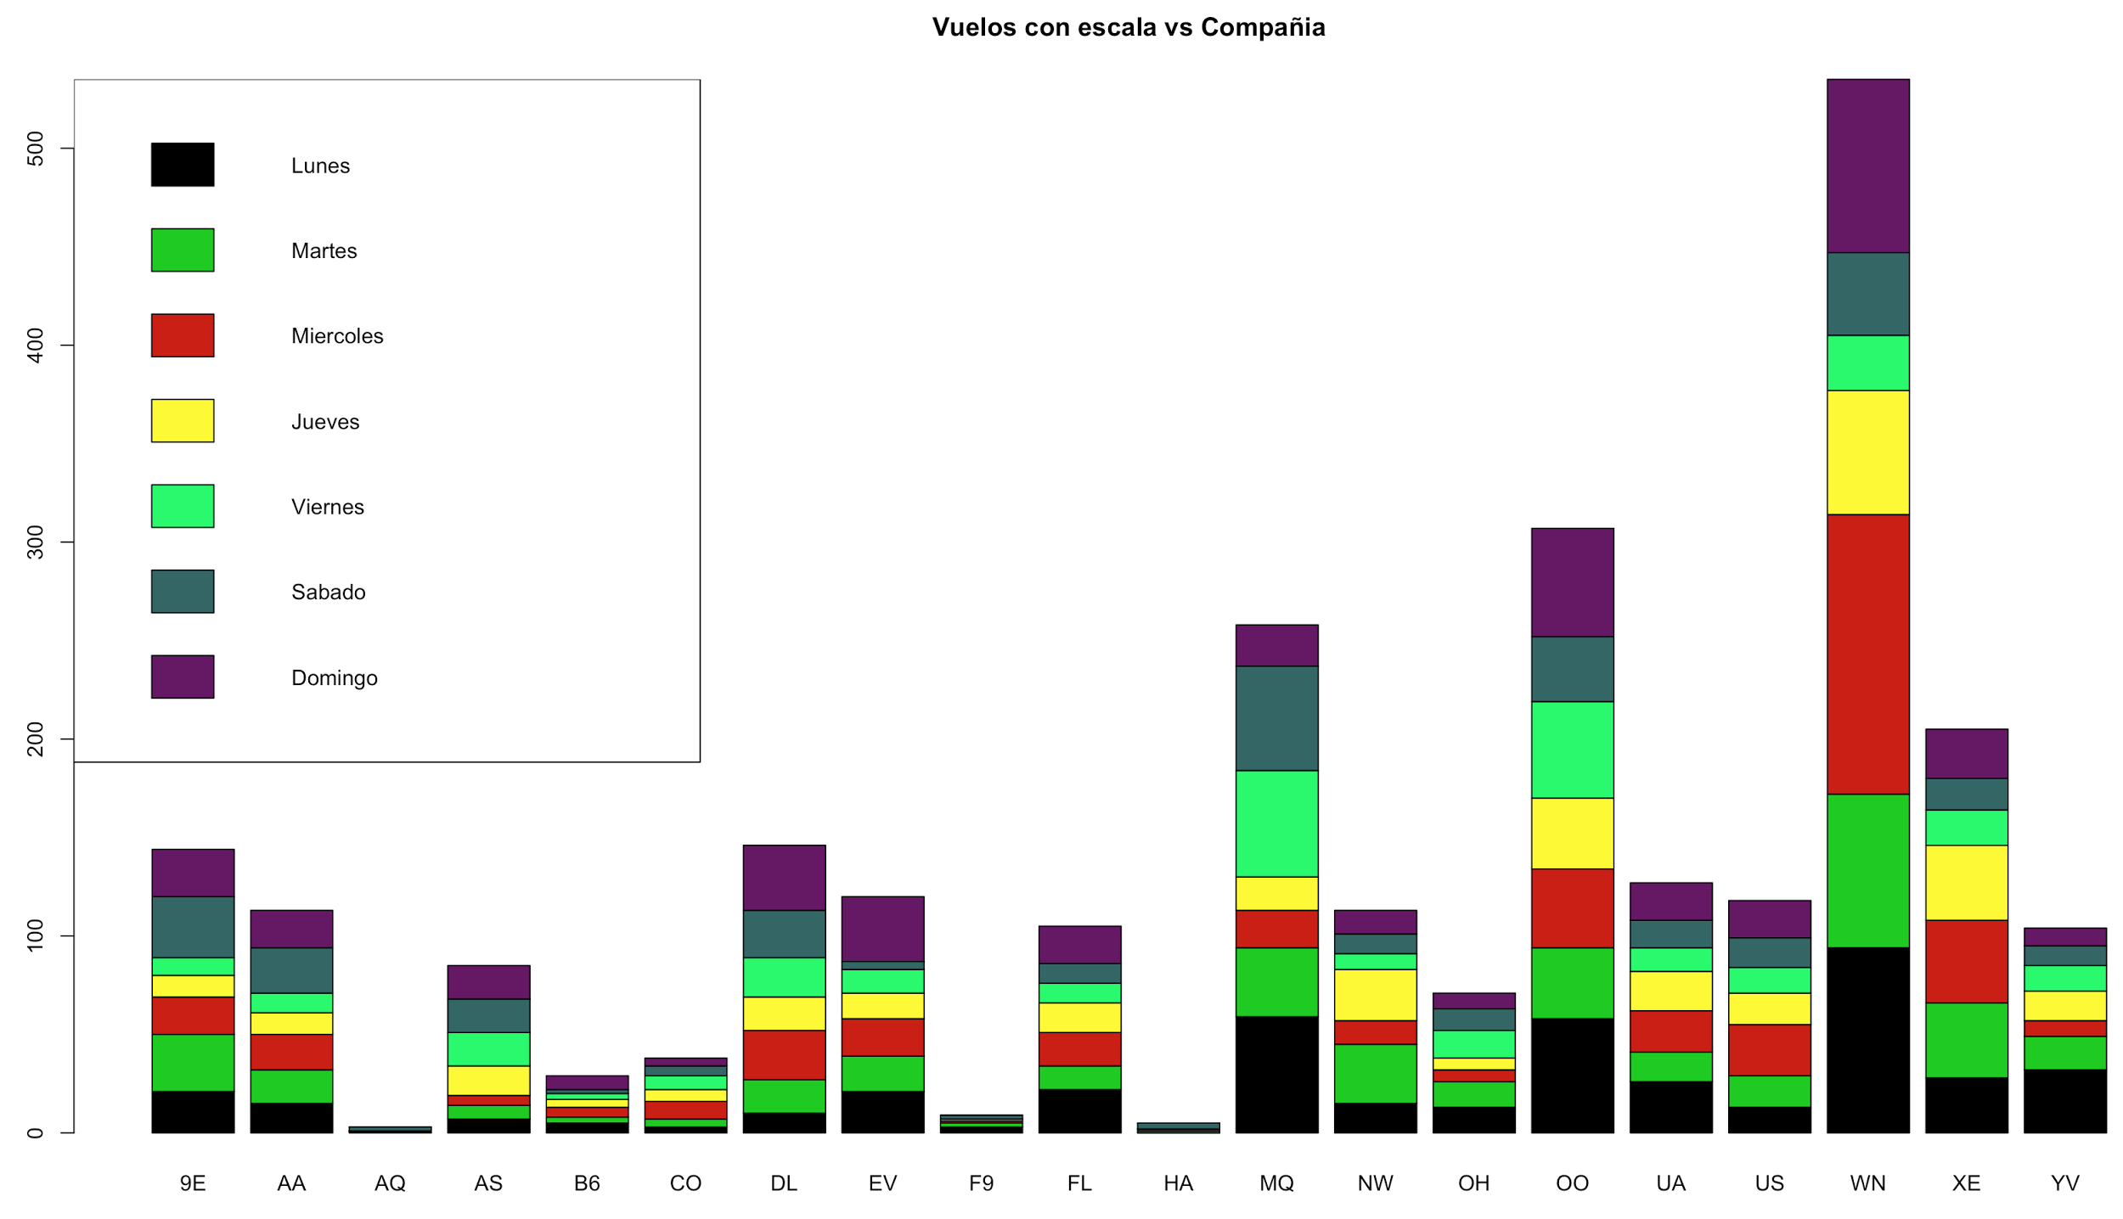
Análisis de los Datos - Análisis por compañia

Slide 6
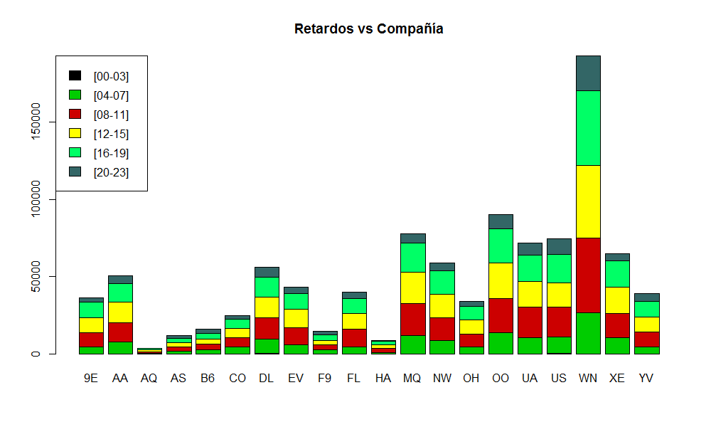
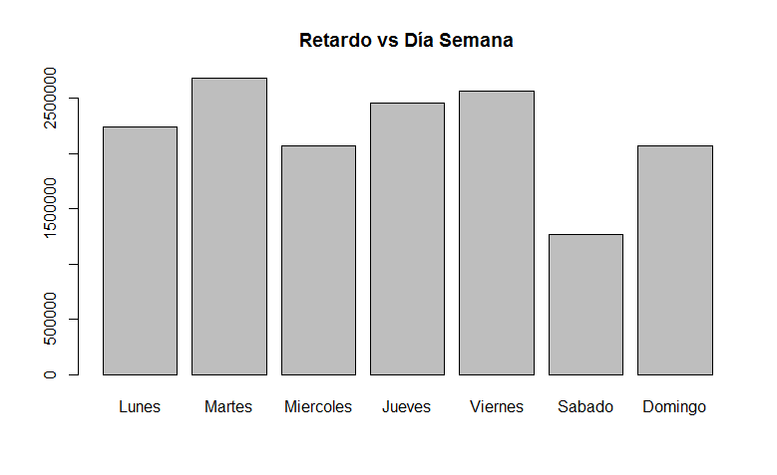
Análisis de los Datos - Análisis de retardo

Slide 7
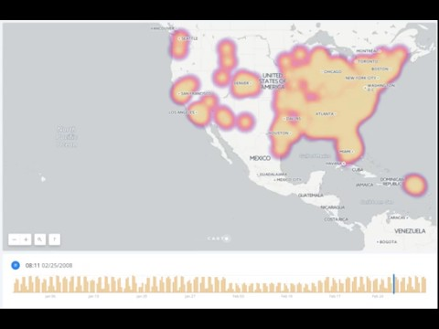

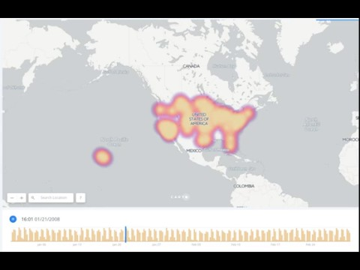

Análisis de los Datos - Análisis visual

Slide 8
Conclusiones
Para el dataset sobre aerolíneas:
Se ha preprocesado el dataset, imputando valores perdidos y sacado conclusiones sobre las variables.
Se ha realizado un análisis por compañías viendo conclusiones como que la tercera con más vuelos, es la que más vuelos cancela, al contrario que la compañía que más vuelos realiza, la cual no tiene tantas cancelaciones.
Se han analizado los retardos, viendo como el mejor día para viajar sería el sábado, y viendo las franjas horarias por las que hay menos retardos.
Se ha visualizado, mediante un mapa de calor, las zonas donde más tráfico hay, viendo como por ejemplo, hay vuelos fuera de la zona central de Estados Unidos, como se pensaba de inicio.
El repositorio del código es: https://github.com/PacoPollos/uCodeByadidas2017

